Slide 1
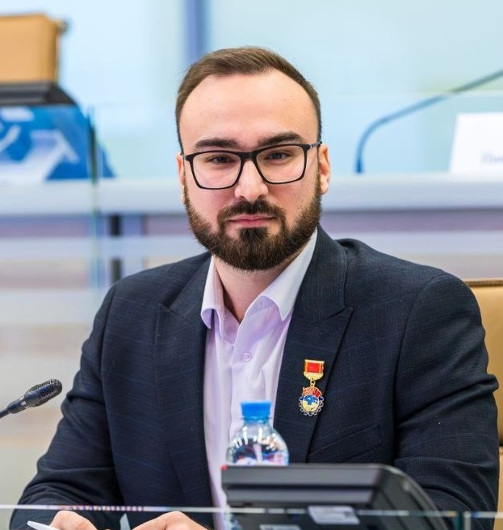
Громов Святослав Алексеевич
Главный эксперт отдела реализации проектов и программ в сфере патриотического воспитания граждан ФГБУ «Росдетцентр», региональный координатор проектов «Навигаторы детства», «Орлята России» и «Орлята-дошколята», член Общественной палаты Московской области

Slide 2


Slide 3


Slide 4
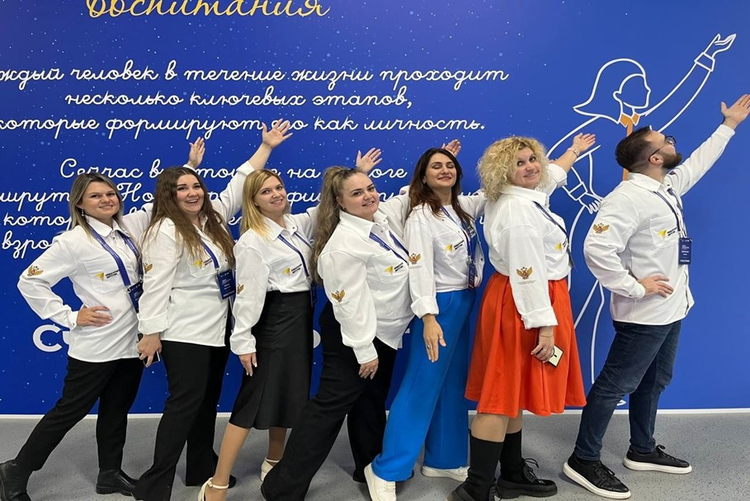
Показательная работа ШВР
и деятельности процессов воспитания
Городской округ | Советник директора по воспитанию
Лобня | Анна Мареева
Королёв | Ольга Ревута
Дубна | Татьяна Соловьева
Орехово-Зуевский | Маргарита Карасева
Сергиево-Посадский | Анастасия Бригаднова
Дмитровский | Гаяне Барсегян
Клин | Анастасия Михеева
Павловский Посад | Ирина Полозкова
Мытищи | Кристина Колочева
Солнечногорск | Мария Жупикова
Долгопрудный | Людмила Косякова
Черноголовка | Елена Грачева
Фрязино | Алексей Горбунов
Богородский | Светлана Симинько
Балашиха | Татьяна Сабинина
Щёлково | Сергей Лавров
Лосино-Петровский | Марина Субботина
Задача:
провести показательные встречи ШВР
Городской округ – Химки
Директор - Зиновьева Анастасия Леонидовна
Школа – МАОУ Лицей №21
Советник по воспитанию –
Никоноркина Наталия Ивановна

Slide 5
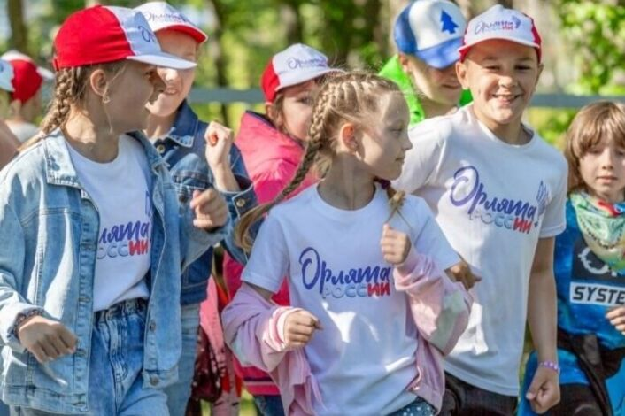
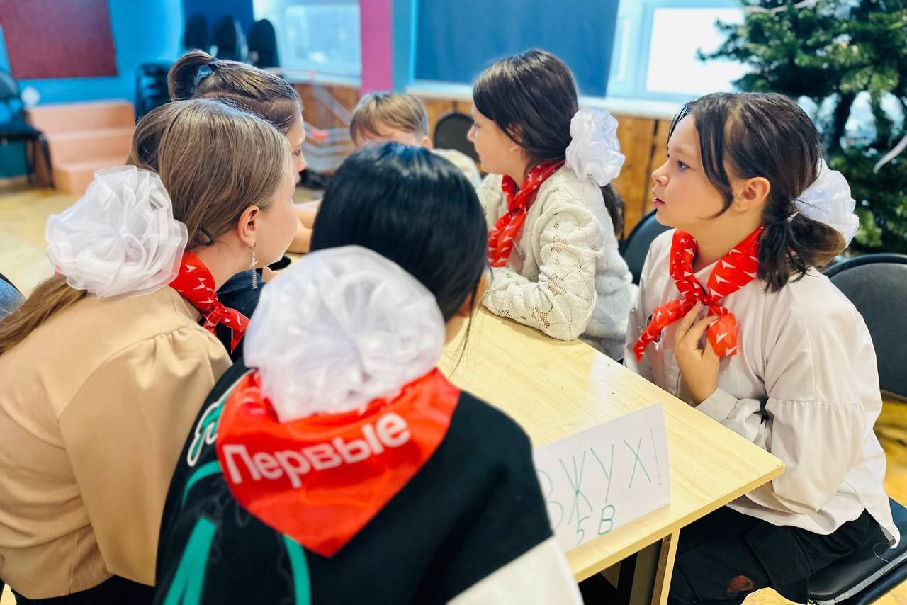
Орлята России
Программа охватывает все классы школы и предполагает участие каждого ученика в мероприятиях, связанных с изучением исторического наследия, культурного богатства России, а также в волонтерской деятельности и социальных проектах. Благодаря этому создана атмосфера единства и взаимопомощи, где каждый школьник чувствует ответственность за своё участие в жизни команды и школы в целом.
Движение Первых
Таким образом, благодаря целенаправленному взаимодействию штаба воспитательной работы и вовлечению учащихся в различные общественные инициативы, было создано единое воспитательное пространство, способствующее формированию гармоничной и ответственной личности. Учащиеся не только учатся, но и становятся активными участниками жизни своей школы, что в свою очередь положительно влияет на атмосферу и взаимоотношения внутри коллективов.
Помимо этого, особое внимание было уделено внедрению «Движения первых» — инициативы, которая призвана развивать лидерские качества у младших школьников. Учащиеся активно участвуют в различных конференциях, конкурсах и соревнованиях, что способствует не только их личностному росту, но и укреплению командного духа. Это движение стало платформой для развития инициативности, креативности и социальной ответственности у ребят.

Slide 6
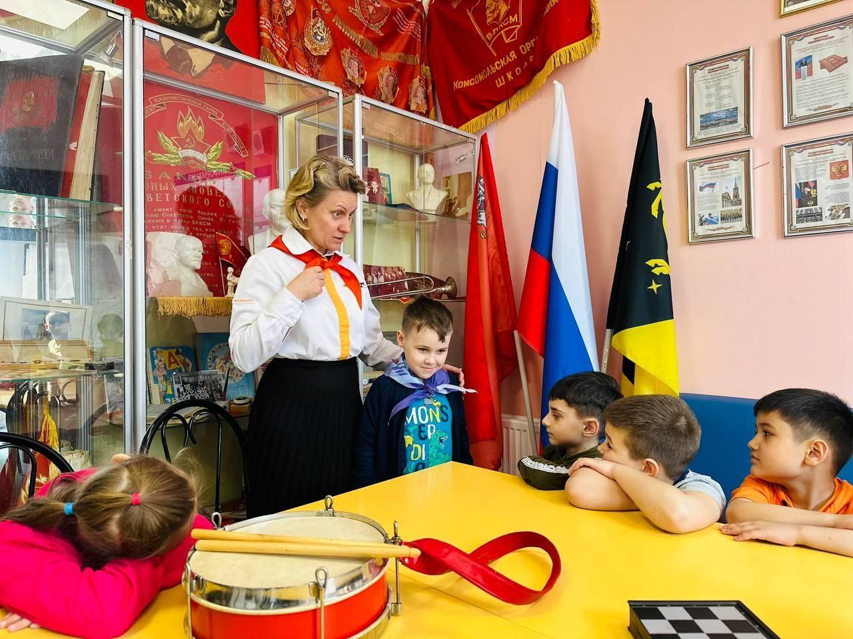
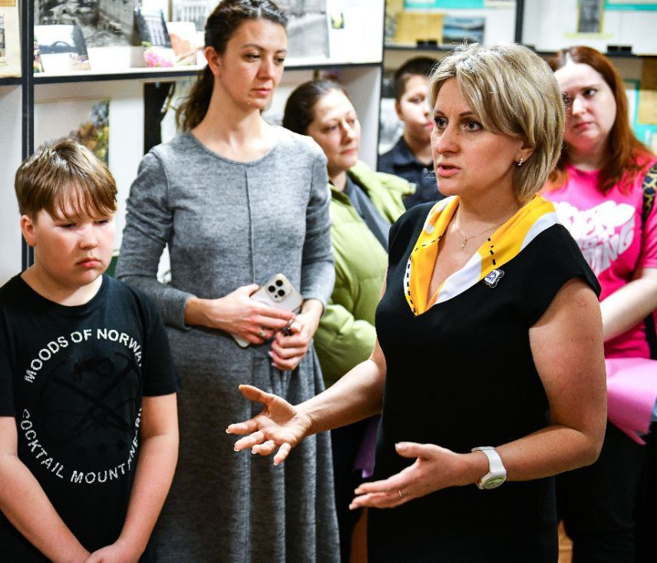
г.о. Химки, Муниципальное автономное
общеобразовательное учреждение
Лицей №21 г. Химки
советник - Никоноркина Наталия Ивановна, директор - Зиновьева Анастасия Леонидовна
Работа штаба воспитательной работы в нашей школе оказала значительное влияние на развитие культурной и воспитательной инфраструктуры, что ярко выразилось в создании таких инициатив, как музей, театральная студия, туристический клуб и медиацентр. Каждый из этих проектов стал чем-то большим, чем просто кружком или секцией — они сформировали синергетическое воспитательное пространство, где учащиеся могут реализовывать свои таланты и развивать важные навыки.

Slide 7
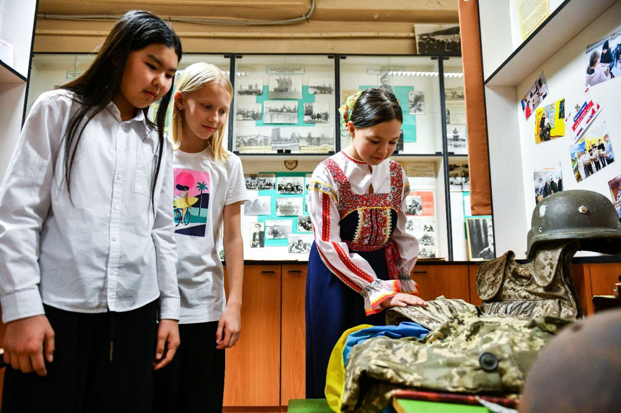
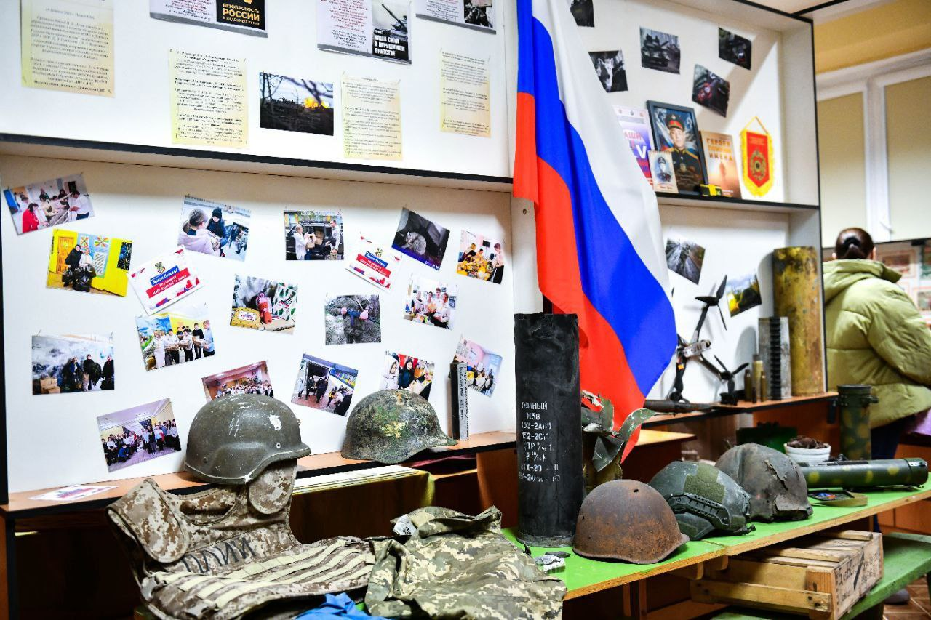
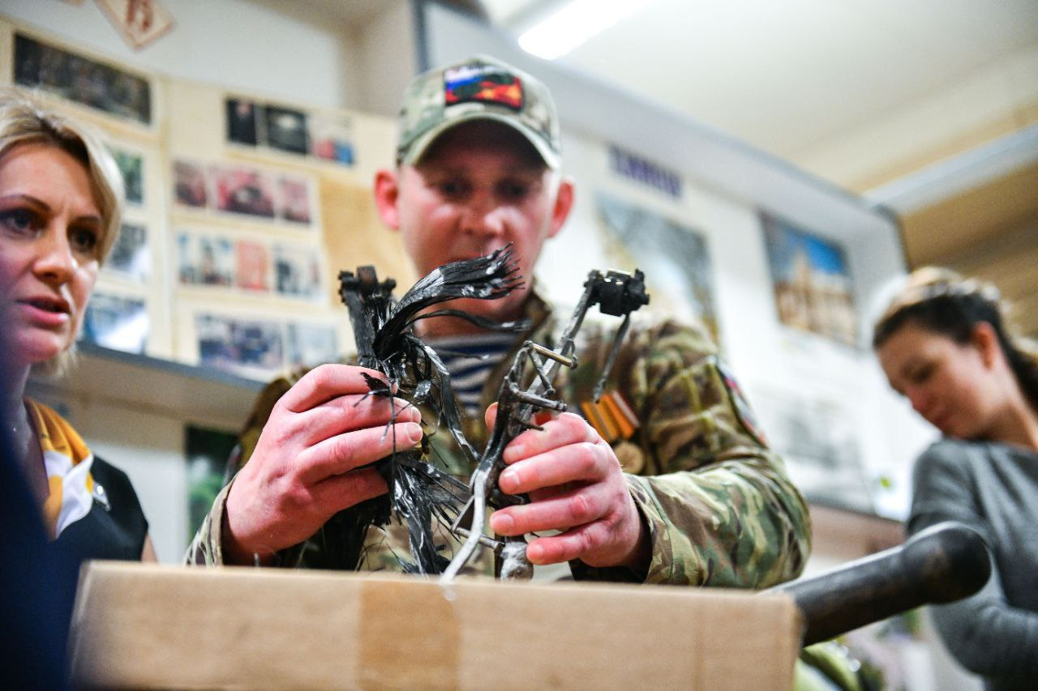
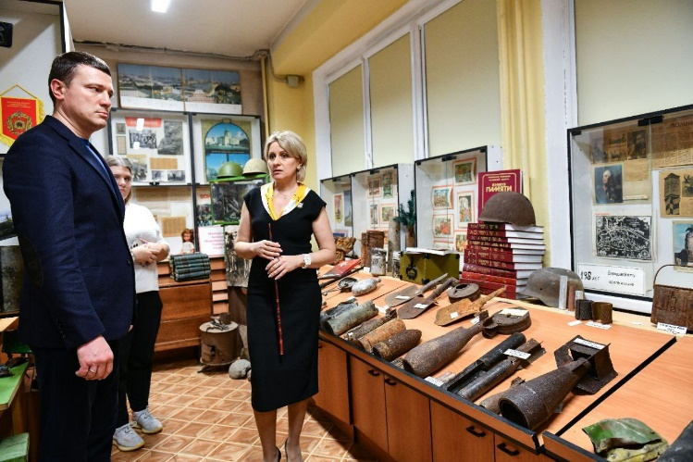
Музей Боевой славы и местного
краеведения имени Тюкова
стал результатом непосредственного вовлечения учащихся в процесс изучения и сохранения исторического наследия нашего Лицея и региона. Штаб воспитательной работы организовал проект по сбору экспонатов, что стало возможным благодаря участию как учеников, родителей, так и жителей города. В результате, была создана активная исследовательская группа, которая проводит экскурсии и развивает проекты музея. Это позволило ребятам погрузиться
в историю, развить уважение
к культурным традициям
и повысить свою
инициативность.

Slide 8
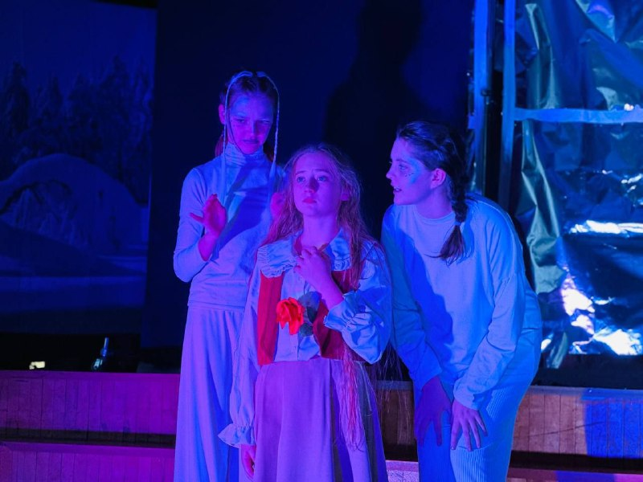
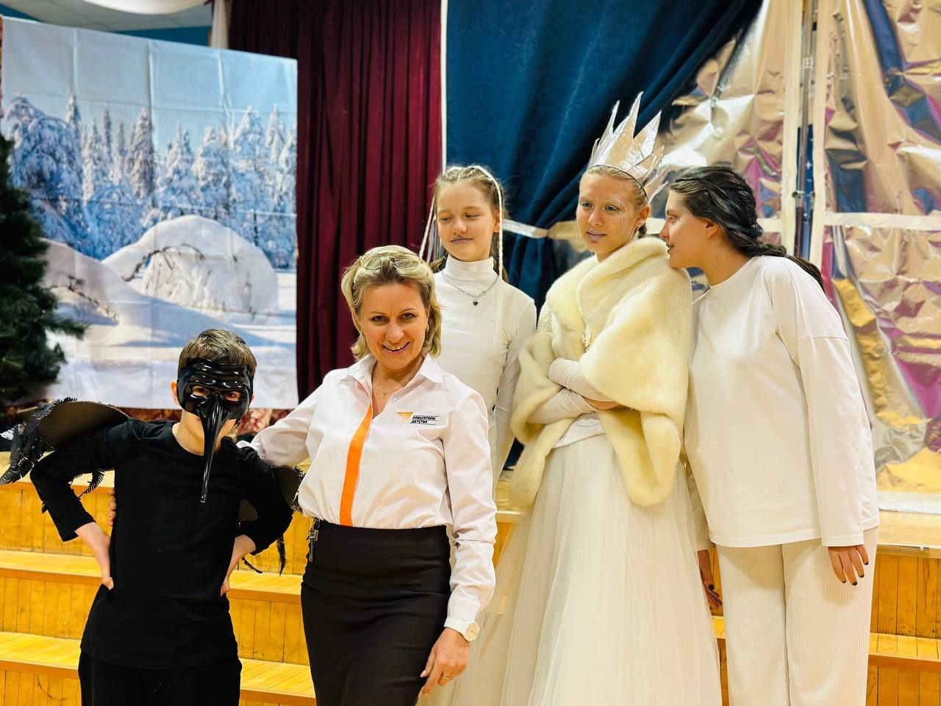
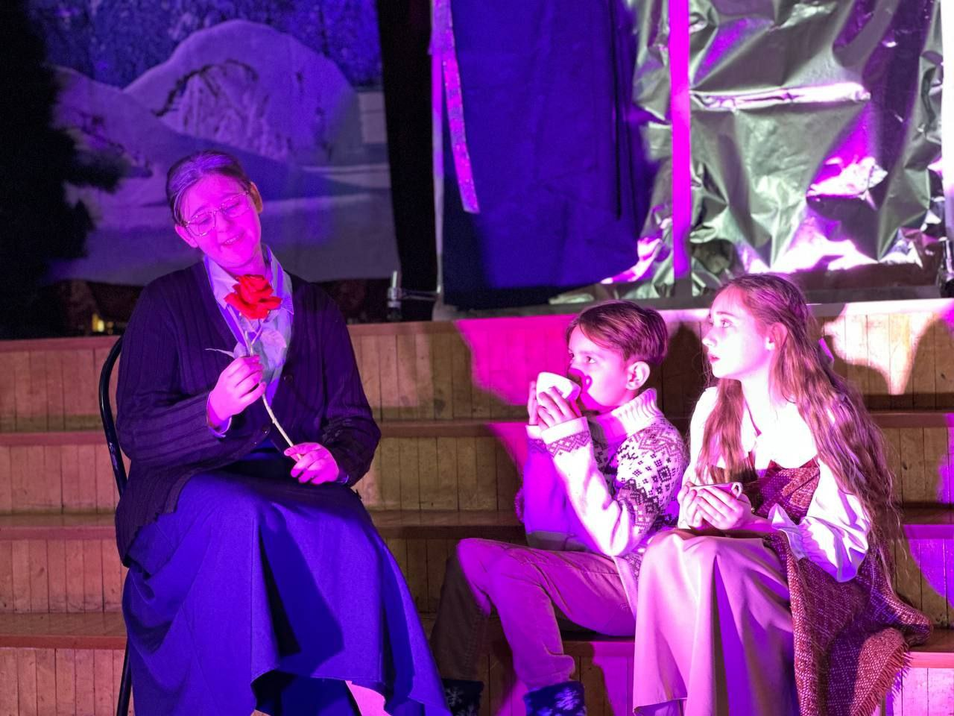
Театральная студия
созданная по инициативе штаба, дала учащимся возможность развивать креативные способности и уверенность в себе. Педагоги, совместно с активистами из штаба, организовали кастинги и мастер-классы, что способствовало вовлечению молодежи в мир искусства. Спектакли, поставленные школьниками, стали не только важным культурным событием, но и платформой для самовыражения
и коммуникации, укрепляя
дружеские связи между
участниками.

Slide 9
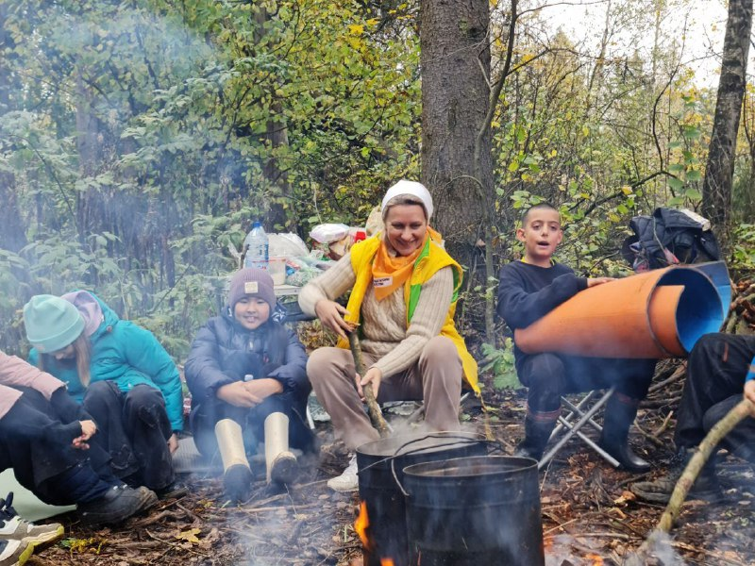
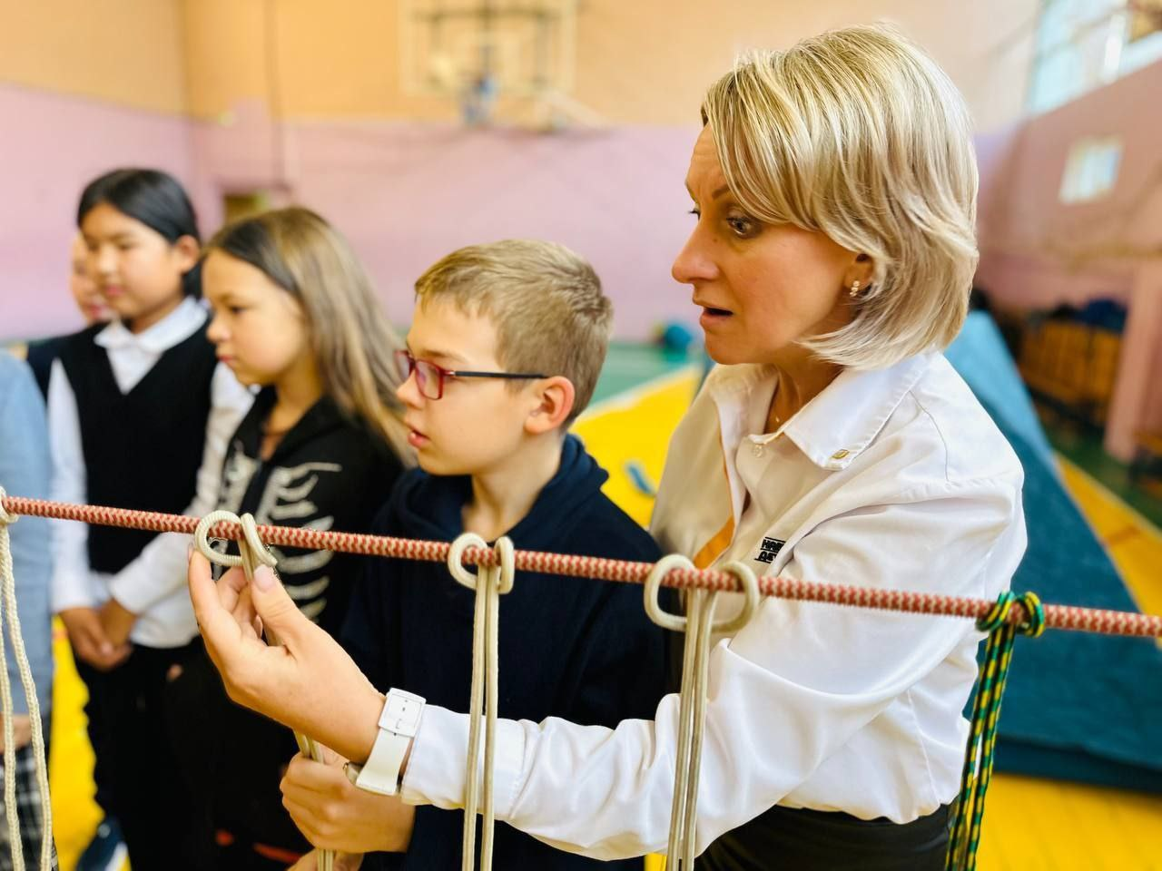
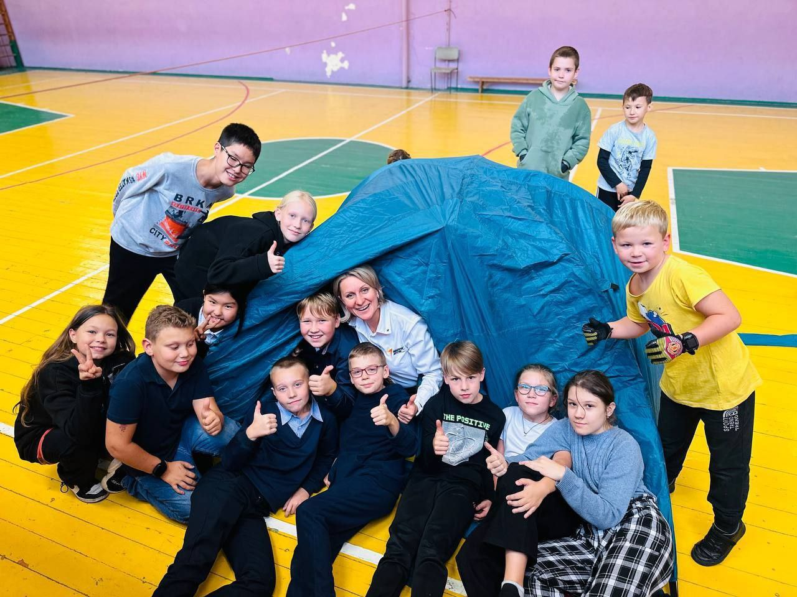
Туристический клуб
всегда был настоящей находкой для любителей активного отдыха. Организация походов и путешествий по живописным местам нашего региона усилила командный дух и сплоченность Лицеистов. Учащиеся не только изучают природу, но и учатся работать в команде, принимать самостоятельные решения и заботиться о безопасности, что является
важной частью их
личностного развития.

Slide 10
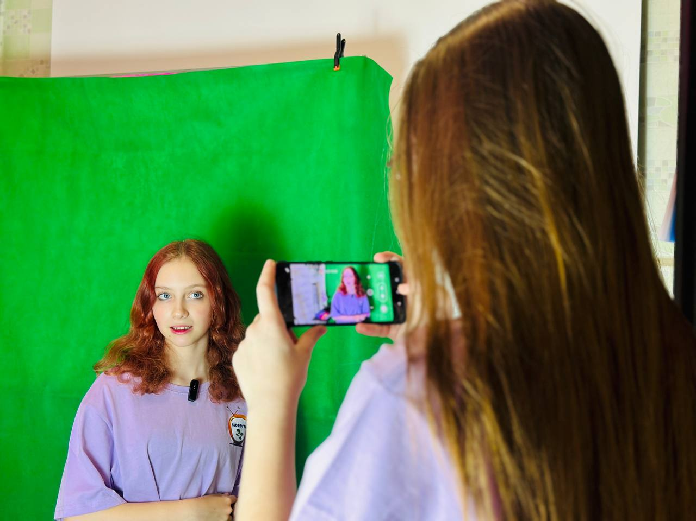
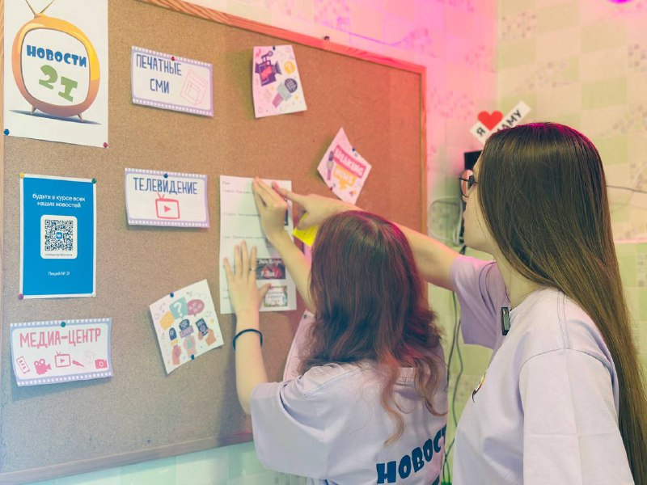
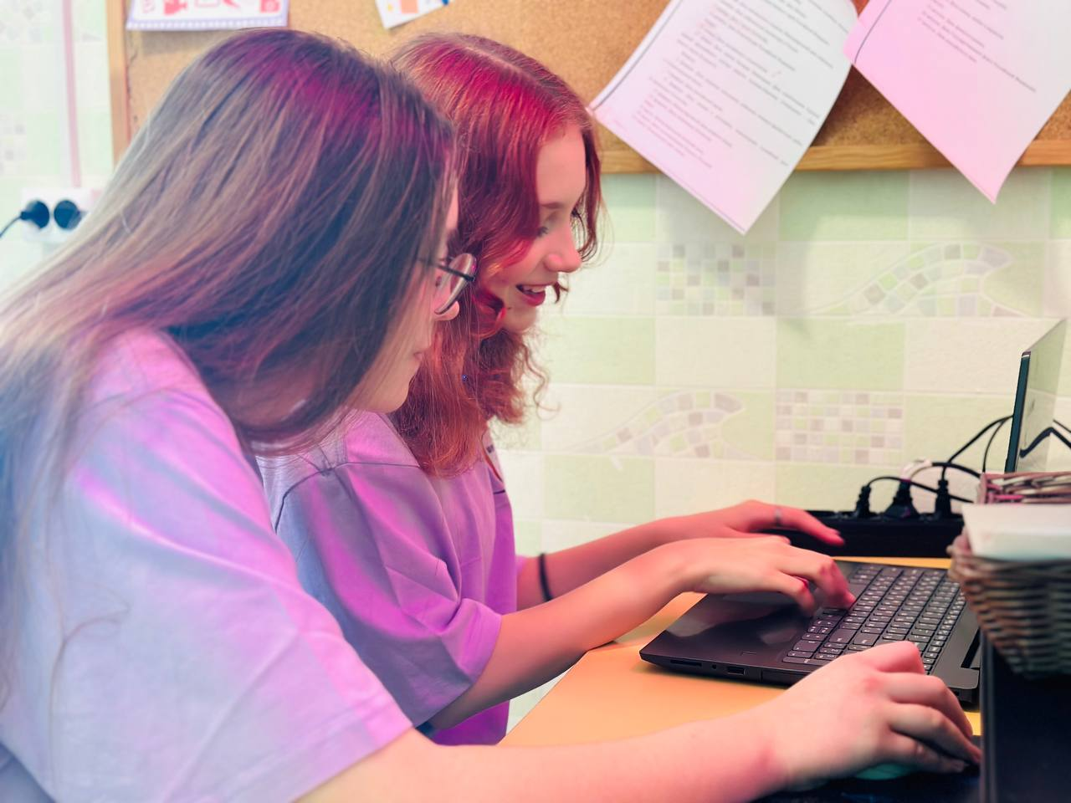
Медиацентр
стал возможен благодаря активной деятельности штаба, предоставляет ученикам возможность развивать навыки в области журналистики и медиа. Учащиеся занимаются созданием новостных выпусков, видеопроектов и репортажей о жизни Лицея. Это не только дает возможность глубже понять мир медиа, но и развивает критическое мышление,
креативность и навыки
работы в группе.

Slide 11
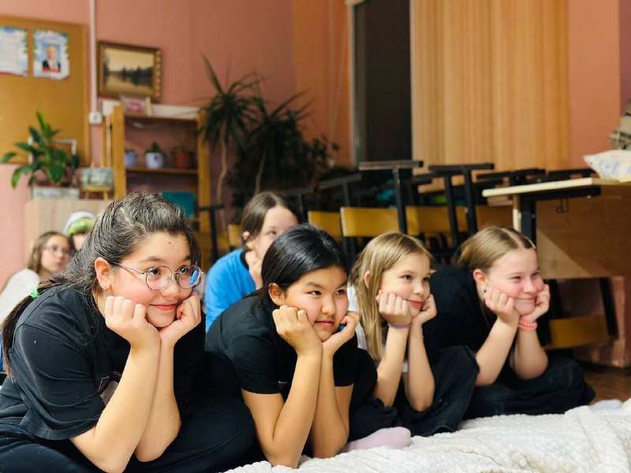
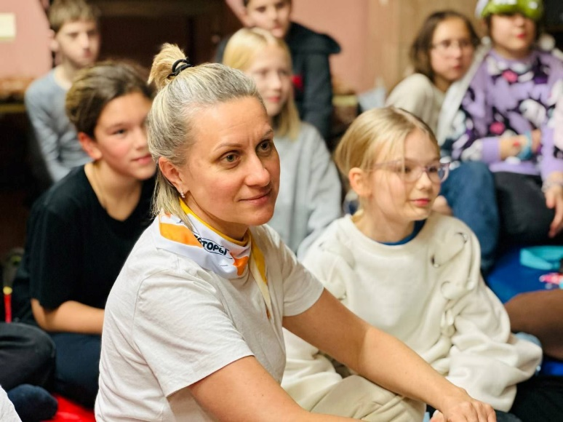
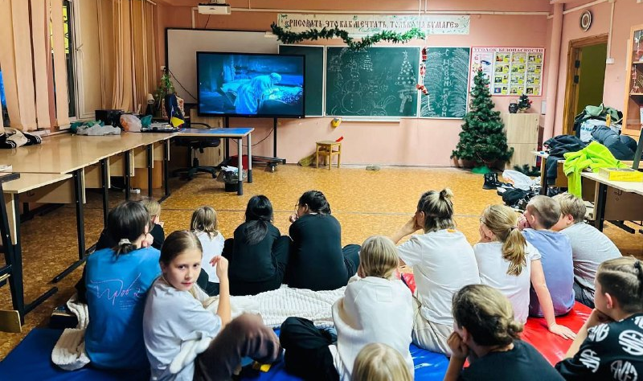
Киноклуб
Задача киноклуба «Высота» - познакомить учащихся с миром кино, развить критическое мышление, эстетическое восприятие и творческие способности.
Наш киноклуб предлагает не только просмотр фильмов, но и обсуждения, лекции, мастер-классы по кинематографии и сценарному мастерству. Тематика и жанры нашего киноклуба разнообразны.
Мы используем интерактивные форматы, такие как голосования за фильмы, создание собственных видео или проведение творческих заданий.
Регулярное проведение обсуждений после просмотра фильмов помогает ученикам формировать свои точки зрения и уважать мнения других.
Наш киноклуб продолжает эволюционировать, пробуя разнообразные форматы взаимодействия и образовательные возможности, что делает его важной частью культурной жизни Лицея.

Slide 12
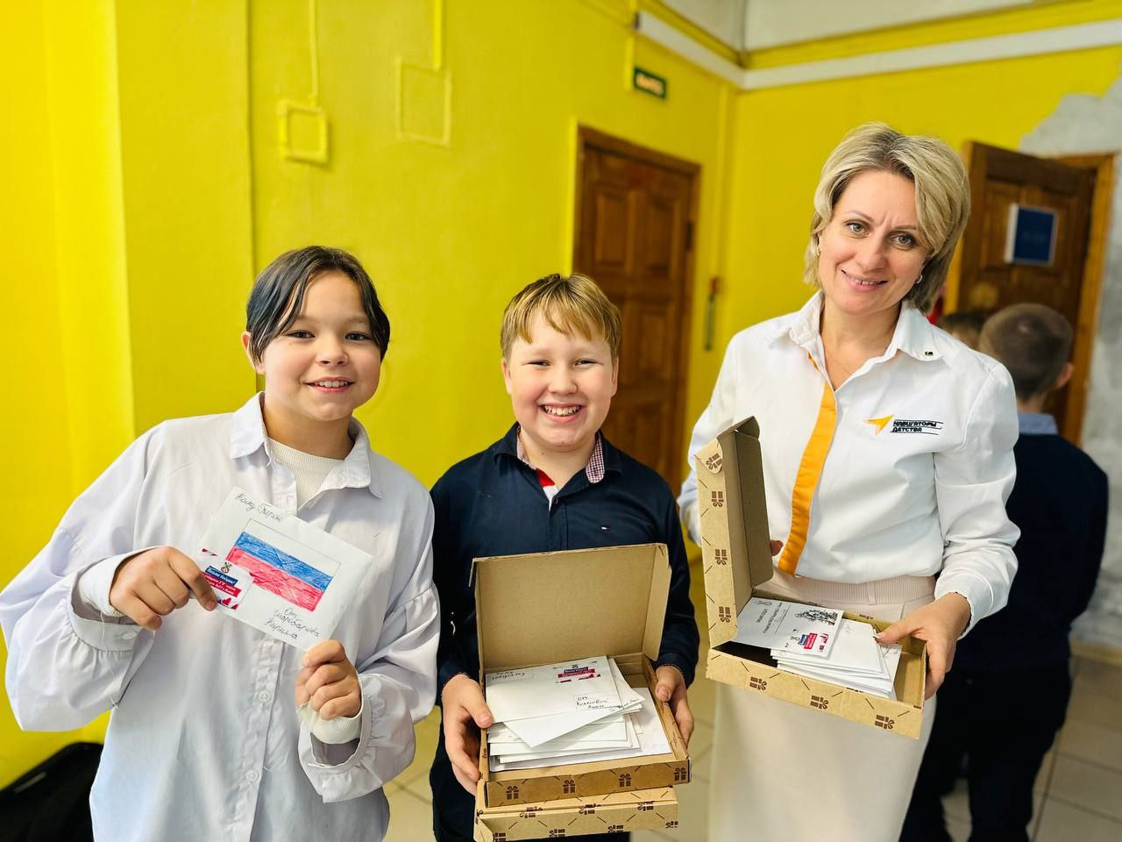
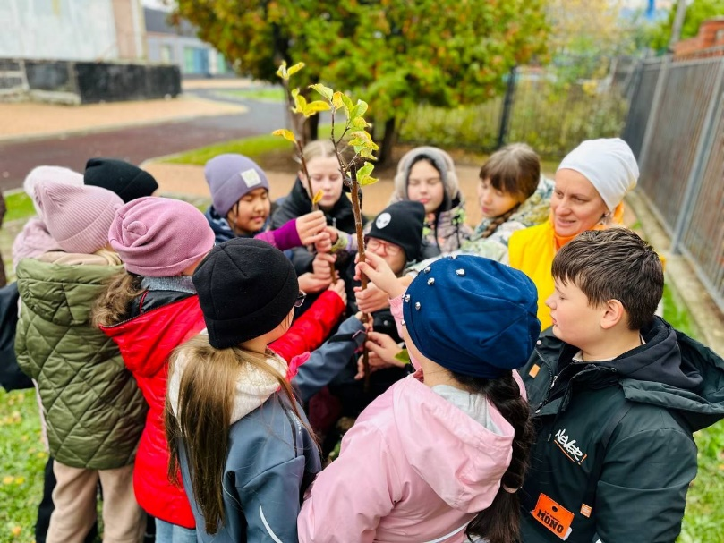
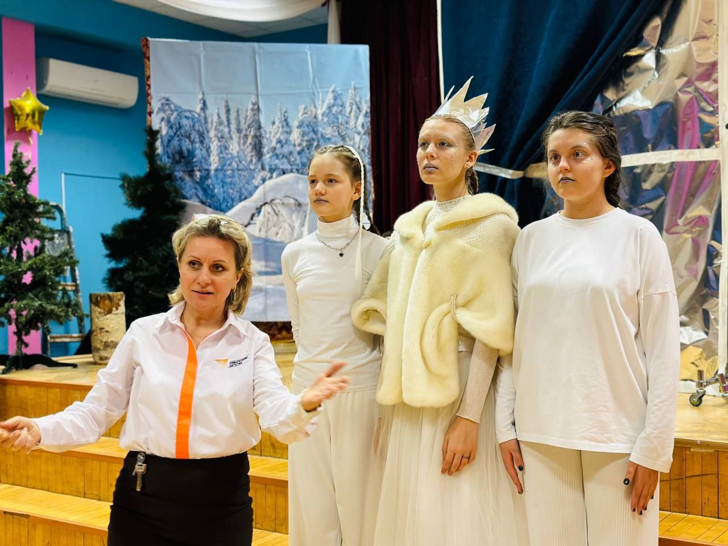
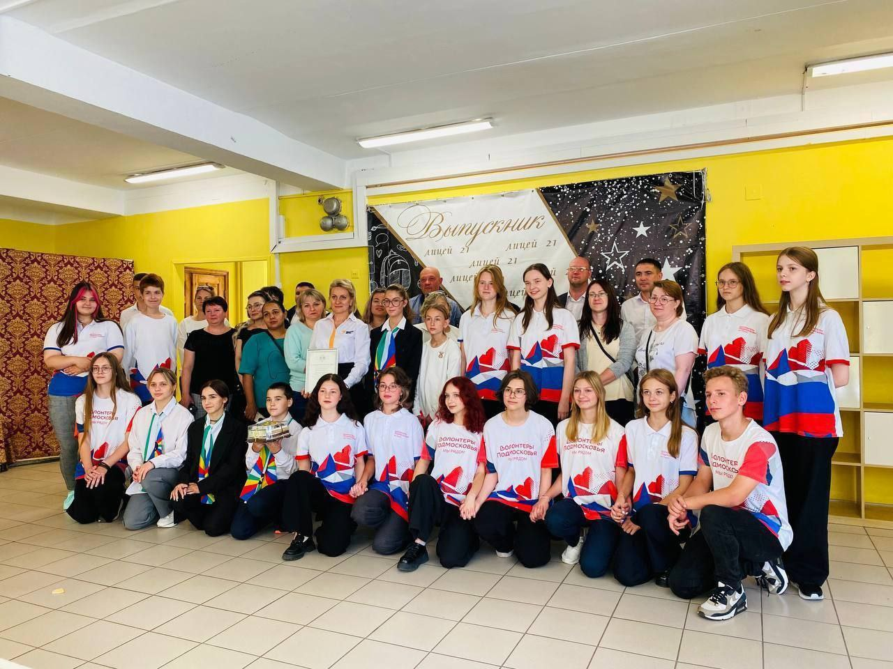
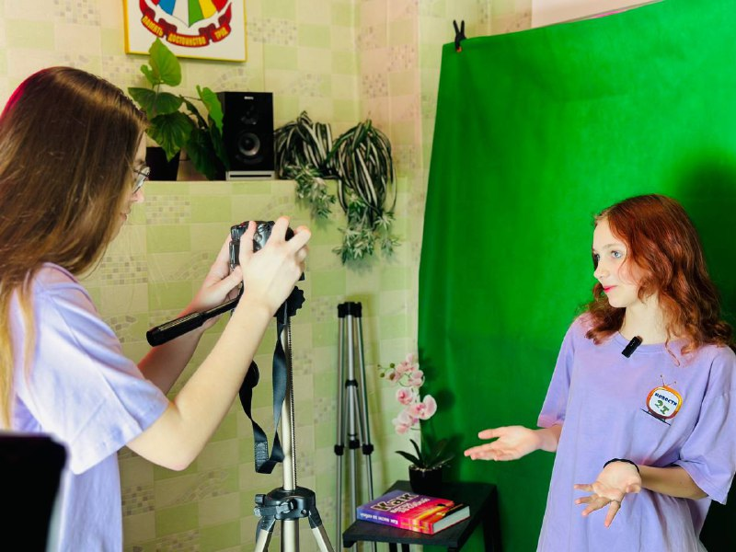
Все эти инициативы создают единое воспитательное пространство, в котором каждый ребенок чувствует себя услышанным и значимым участником школьного сообщества.

